Slide 1
BAHAN AJAR SCRATCH | TAB CODE
Operators (Operator)
18 blok
Menghitung, membandingkan, mengolah teks, dan menyusun logika.
Semua blok di sini berbentuk Reporter atau Boolean — tidak bisa berdiri sendiri, harus dimasukkan ke lubang blok lain.

Slide 2
OPERATORS (OPERATOR)
Peta Kategori
Aritmetika
+ - * / mod round [abs] of ()
Bilangan acak
pick random () to ()
Perbandingan
< = >
Logika
and, or, not
Pengolahan teks
join, letter () of, length of, contains ()?
Bekal wajib
Reporter (oval) masuk ke lubang oval; Boolean (segi enam) masuk ke lubang segi enam.
Operators (Operator)
2

Slide 3
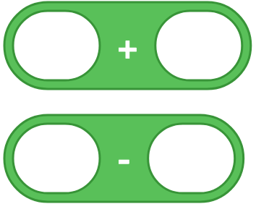
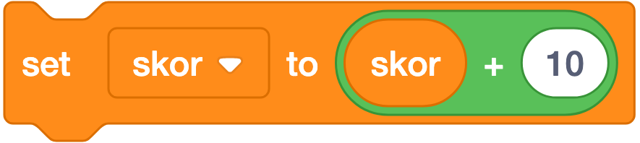
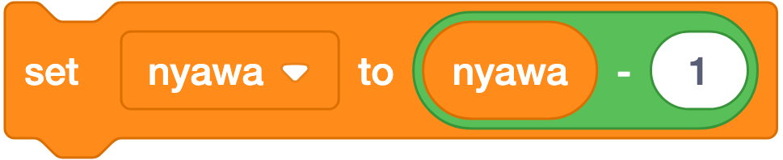
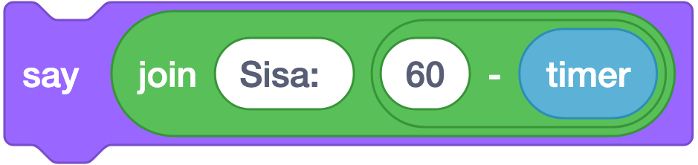
OPERATORS · BLOK 1
(() + ()) (() - ())
Reporter (masuk lubang oval)
CONTOH
Menambah skor
Mengurangi nyawa
Artinya: menjumlah dan mengurangi dua angka.
FUNGSI
Penjumlahan dan pengurangan dua nilai.
CATATAN
Lubangnya boleh diisi blok lain, jadi rumus panjang dibuat dengan menyusun beberapa operator bersarang. Scratch tidak punya blok satu-baris untuk itu.
Menghitung sisa waktu
Operators (Operator)
3

Slide 4
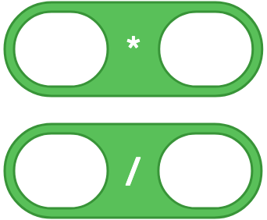

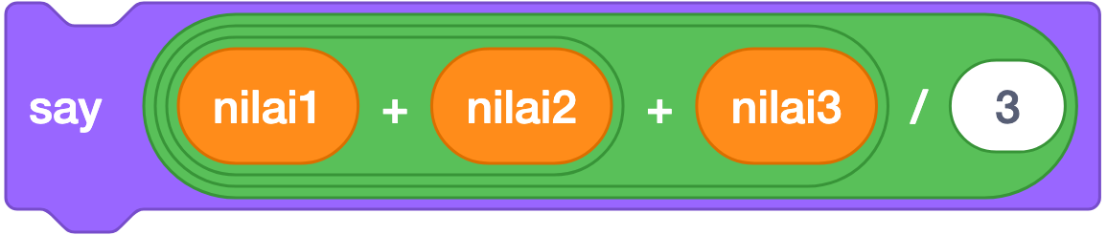
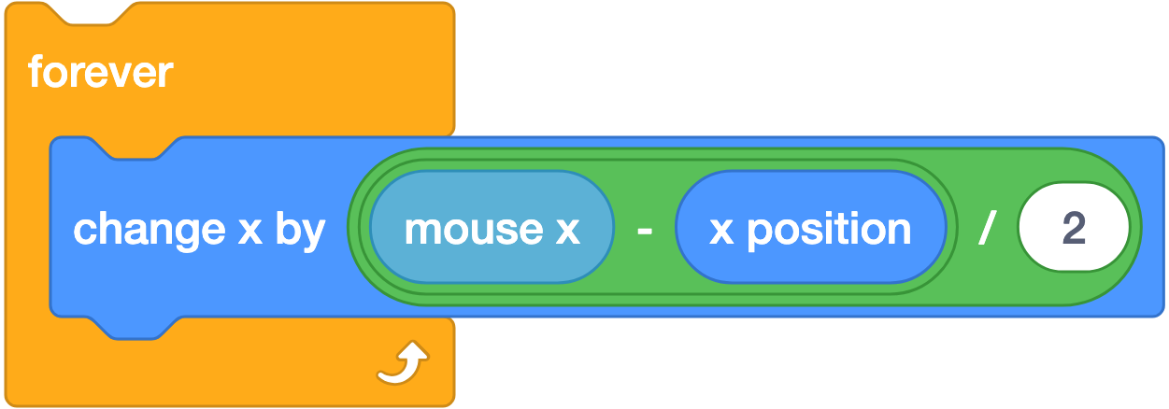
OPERATORS · BLOK 2
(() * ()) (() / ())
Reporter (masuk lubang oval)
CONTOH
Skor berlipat dua
Nilai rata-rata
Artinya: mengalikan dan membagi dua angka.
FUNGSI
Perkalian dan pembagian dua nilai.
Mendekat setengah jarak tiap langkah
CATATAN
Pembagian dengan 0 menghasilkan Infinity, bukan pesan kesalahan. Hasilnya bisa desimal panjang — bungkus dengan round bila perlu dirapikan.
Operators (Operator)
4

Slide 5

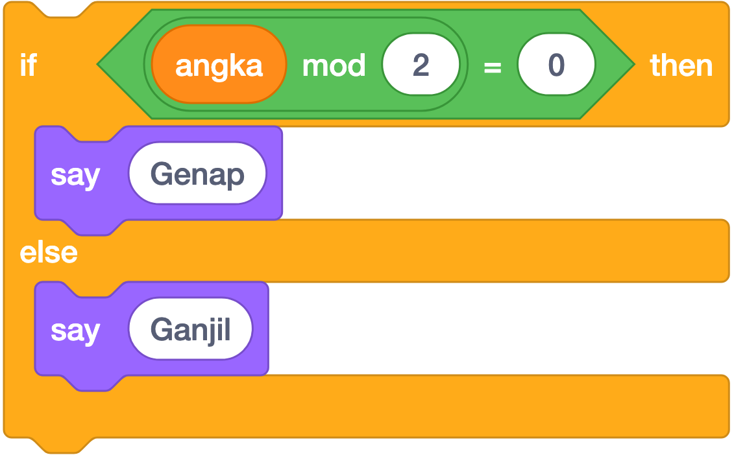
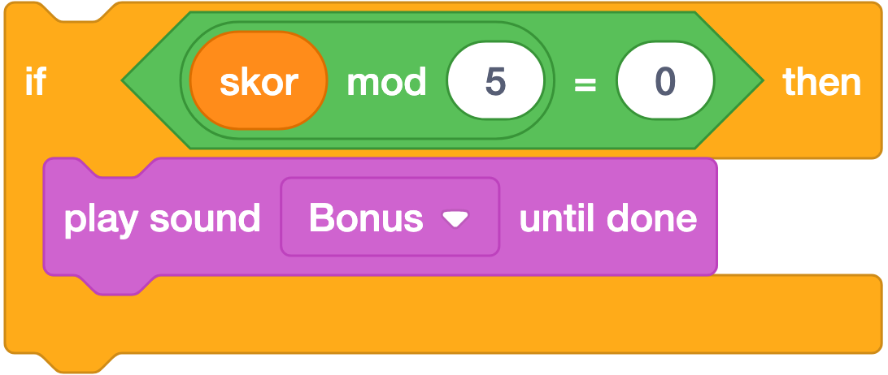
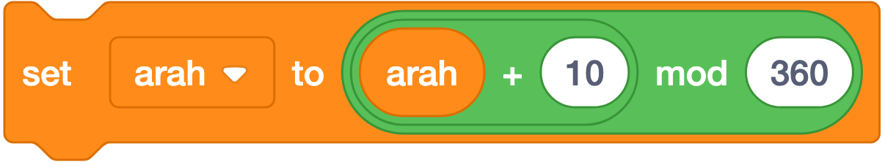
OPERATORS · BLOK 3
(() mod ())
Reporter (masuk lubang oval)
CONTOH
Genap atau ganjil
Artinya: memberi SISA pembagian. Berguna untuk mengecek angka genap atau ganjil.
FUNGSI
Melaporkan SISA pembagian. Contoh: (7) mod (2) = 1.
PARAMETER
• Genap/ganjil: ((angka) mod (2)) = (0)
• Muncul dari sisi seberang: ((x) + (10)) mod (480)
• Setiap 5 detik: ((detik) mod (5)) = (0)
Bonus tiap kelipatan lima
CATATAN
Blok yang paling sering diabaikan padahal sangat berguna. Wajib diajarkan bersama materi bilangan genap-ganjil di Matematika.
Sudut tidak pernah lewat 360
Operators (Operator)
5

Slide 6

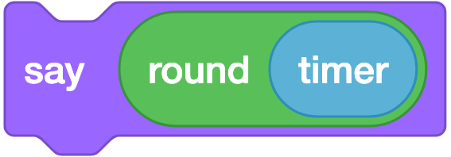
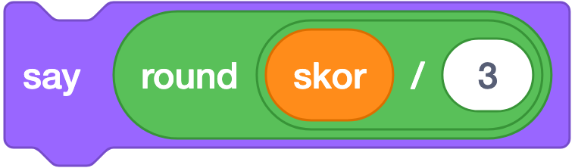
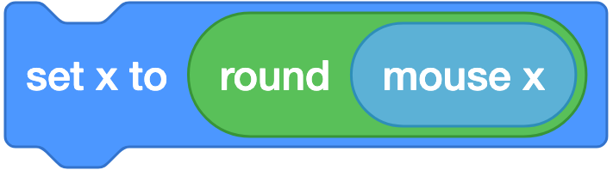
OPERATORS · BLOK 4
(round ())
Reporter (masuk lubang oval)
CONTOH
Membulatkan timer
Artinya: membulatkan angka ke bilangan bulat terdekat.
FUNGSI
Membulatkan ke bilangan bulat terdekat. Nilai tepat 0.5 dibulatkan KE ATAS.
Membulatkan hasil bagi
CATATAN
Wajib dipakai saat menampilkan hasil pembagian, agar tidak muncul angka seperti 3.3333333333 di layar.
Membulatkan posisi mouse
Operators (Operator)
6

Slide 7

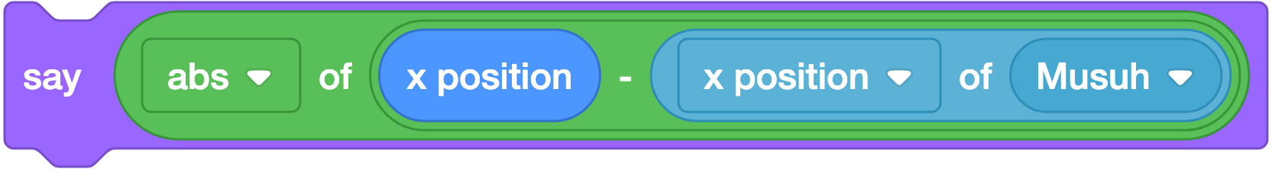
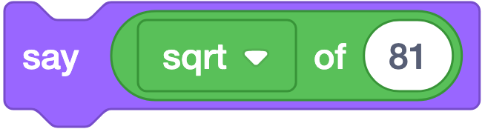
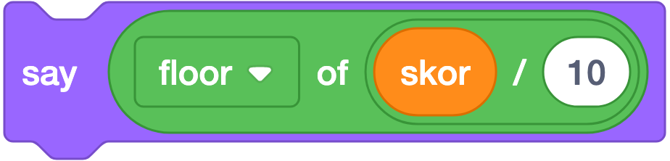
OPERATORS · BLOK 5
([abs] of ())
Reporter (masuk lubang oval)
CONTOH
Jarak selalu positif
Artinya: kumpulan fungsi matematika: nilai mutlak, akar, pembulatan ke bawah, dan lainnya.
Akar kuadrat
FUNGSI
Menerapkan salah satu dari 14 fungsi matematika.
PARAMETER
• abs, floor, ceiling, sqrt
• sin, cos, tan, asin, acos, atan (satuan DERAJAT)
• ln, log, e^, 10^
Membulatkan ke bawah
CATATAN
Scratch memakai DERAJAT, bukan radian — memudahkan siswa SMP. Tidak ada blok pangkat umum; untuk kuadrat gunakan (x) * (x).
Operators (Operator)
7

Slide 8
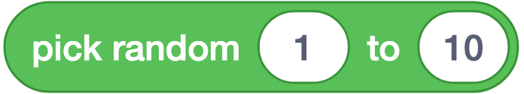
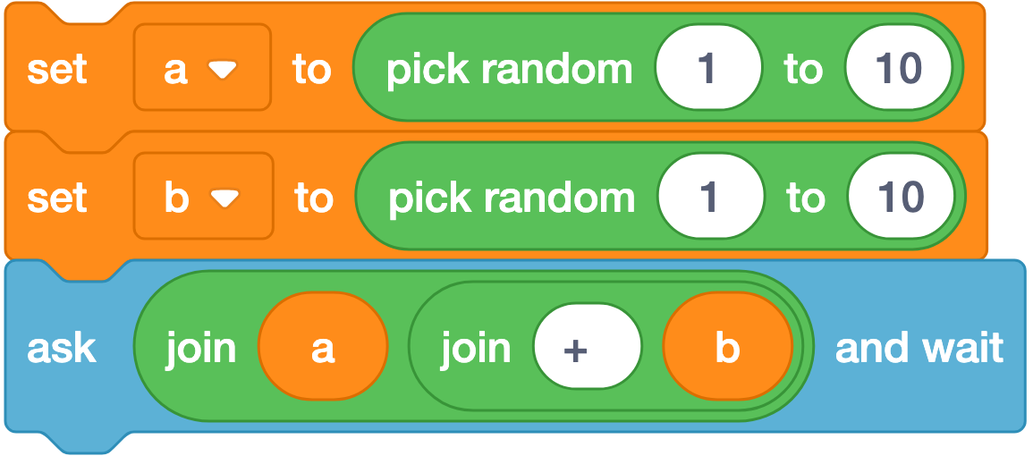
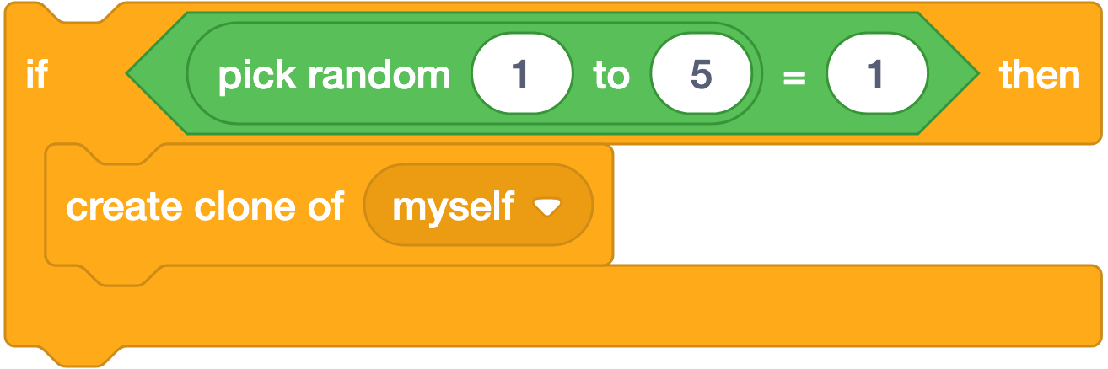
OPERATORS · BLOK 6
(pick random (1) to (10))
Reporter (masuk lubang oval)
CONTOH
Muncul di tempat acak
Artinya: mengambil satu angka acak di antara dua batas itu.
Soal penjumlahan acak
FUNGSI
Menghasilkan bilangan acak antara dua nilai, termasuk kedua ujungnya.
CATATAN
Bila KEDUA input bilangan bulat, hasilnya bulat. Bila salah satu ditulis desimal (mis. 1.0), hasilnya bisa desimal — ini kerap membingungkan siswa.
Peluang 1 dari 5
Operators (Operator)
8

Slide 9
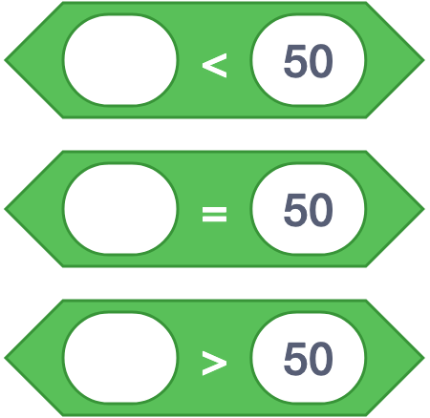
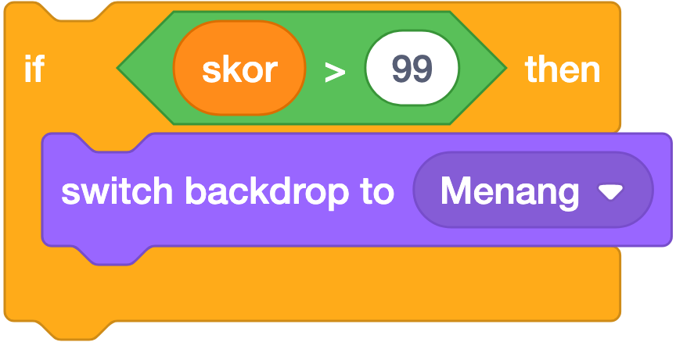
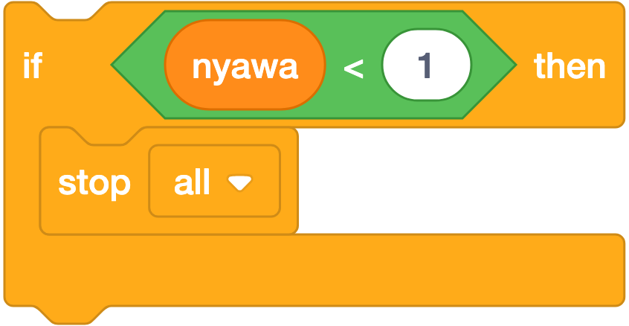
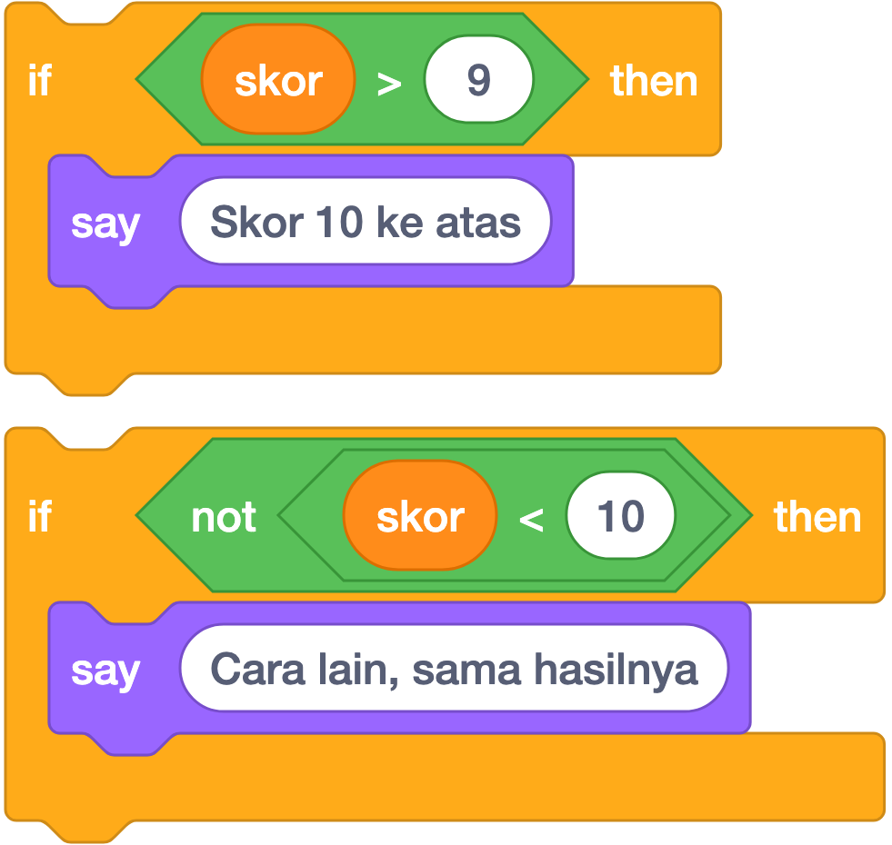
OPERATORS · BLOK 7
(() < ()) (() = ()) (() > ())
Boolean (masuk lubang segi enam)
CONTOH
Menang bila skor cukup
Kalah bila nyawa habis
Tidak ada tanda lebih-dari-sama-dengan
Artinya: membandingkan dua nilai. Hasilnya benar atau salah, dipakai di dalam blok if.
FUNGSI
Membandingkan dua nilai; menghasilkan benar atau salah.
PERHATIAN
TIDAK ADA blok >= atau <=. Solusinya: <not <(skor) < (10)>> untuk skor >= 10, atau <(skor) > (9)> bila nilainya pasti bilangan bulat.
Operators (Operator)
9

Slide 10

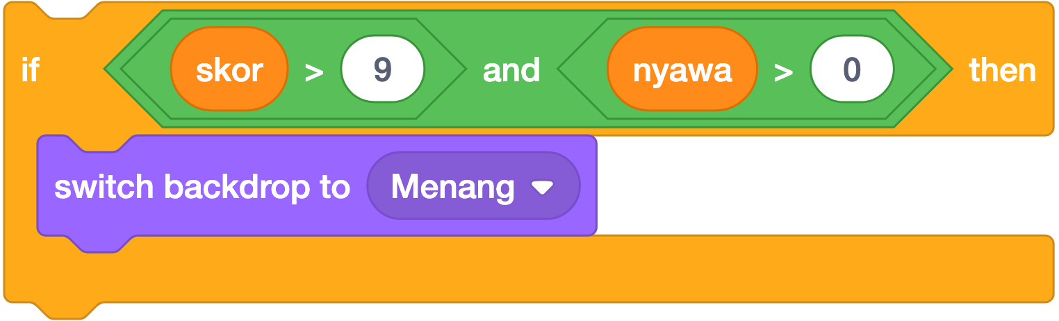
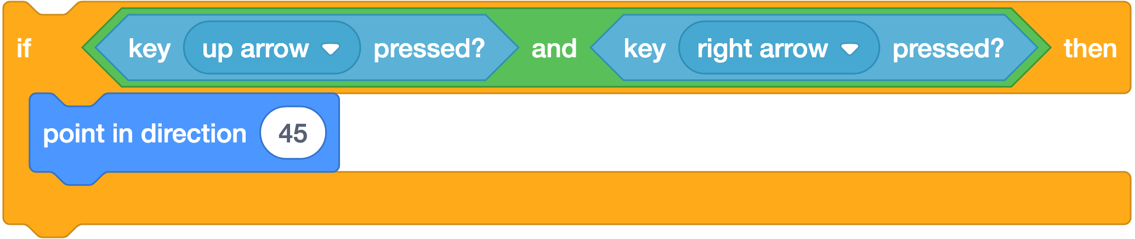
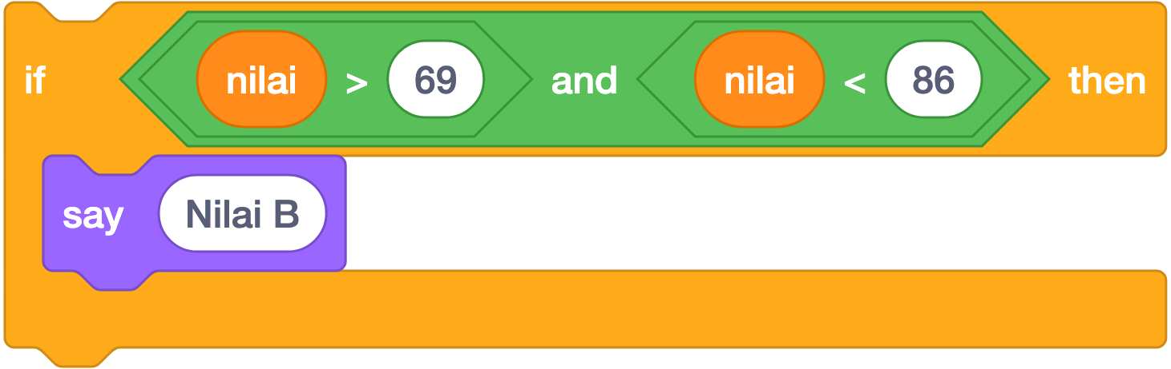
OPERATORS · BLOK 8
(<> and <>)
Boolean (masuk lubang segi enam)
CONTOH
Dua syarat harus benar dua-duanya
Artinya: hasilnya benar HANYA kalau kedua syarat benar.
FUNGSI
Bernilai benar HANYA BILA kedua kondisi benar.
Dua tombol ditekan bersamaan
CATATAN
Kedua lubangnya berbentuk SEGI ENAM, jadi hanya bisa diisi blok kondisi — bukan angka dan bukan teks.
Rentang angka
Operators (Operator)
10

Slide 11

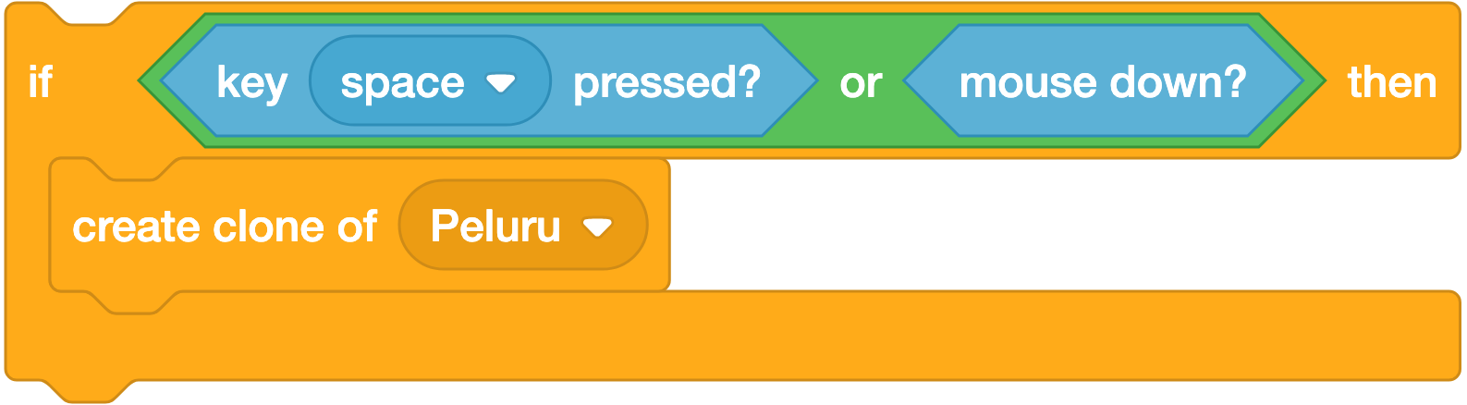
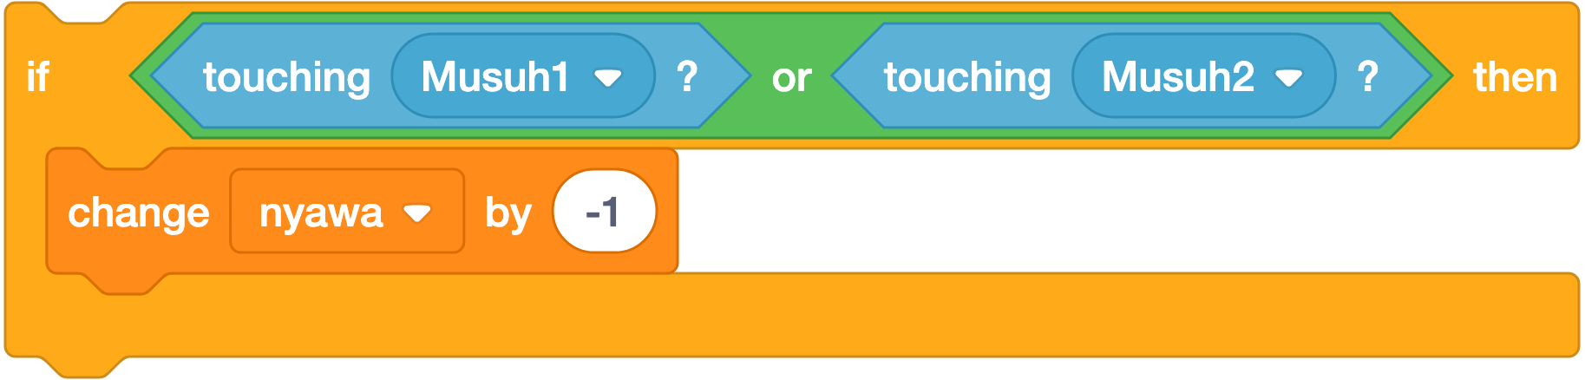
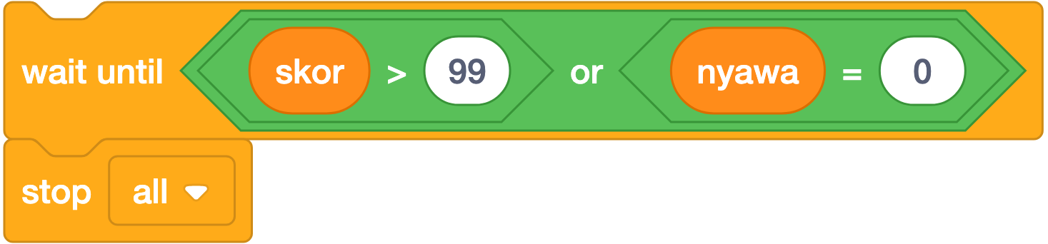
OPERATORS · BLOK 9
(<> or <>)
Boolean (masuk lubang segi enam)
CONTOH
Salah satu tombol boleh
Artinya: hasilnya benar kalau SALAH SATU syarat saja sudah benar.
FUNGSI
Bernilai benar bila SALAH SATU (atau keduanya) benar.
Kena musuh mana pun
CATATAN
Bila salah satu sudah benar, sisanya tidak lagi menentukan hasil. Gunakan and bila kedua syarat memang wajib terpenuhi.
Selesai kalau menang ATAU kalah
Operators (Operator)
11

Slide 12

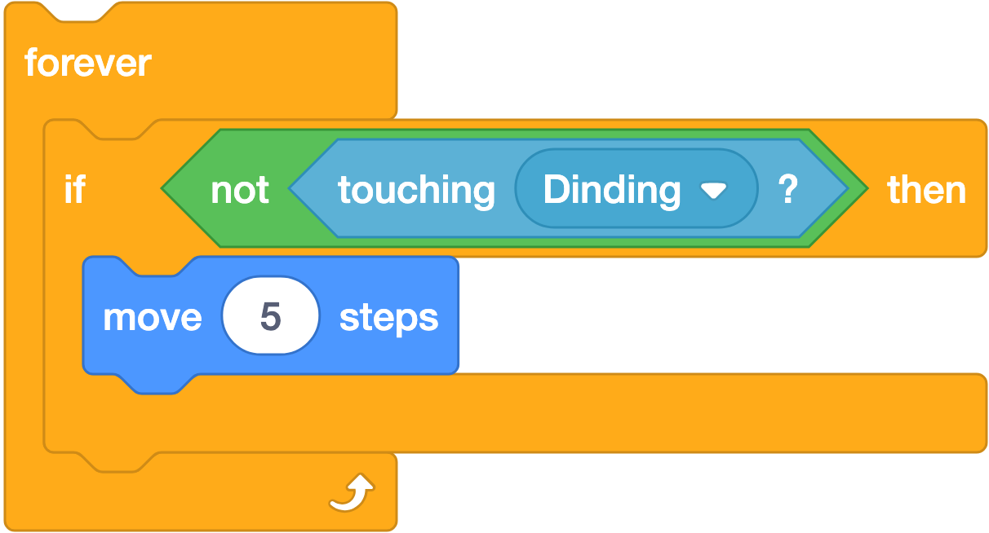
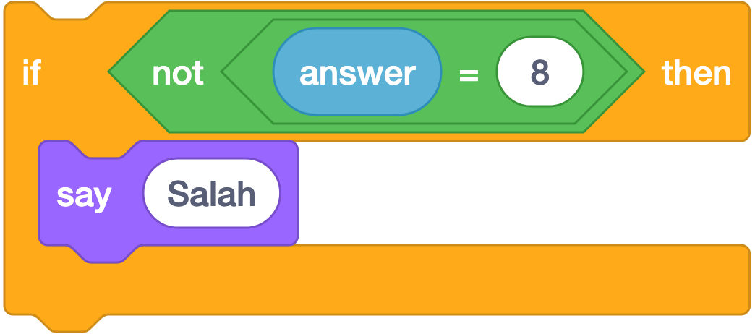
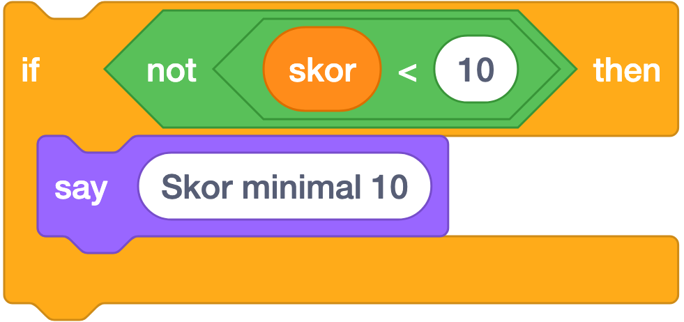
OPERATORS · BLOK 10
(not <>)
Boolean (masuk lubang segi enam)
CONTOH
Jalan selama tidak kena dinding
Artinya: membalik jawaban: yang benar jadi salah, yang salah jadi benar.
FUNGSI
Membalik nilai: benar menjadi salah, salah menjadi benar.
Bukan jawaban yang benar
CATATAN
Contoh di samping menunggu sampai tombol spasi DILEPAS. not juga dipakai untuk menyiasati blok >= dan <= yang tidak tersedia.
Membuat 'minimal 10'
Operators (Operator)
12

Slide 13

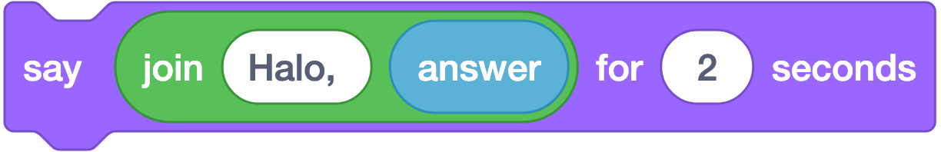
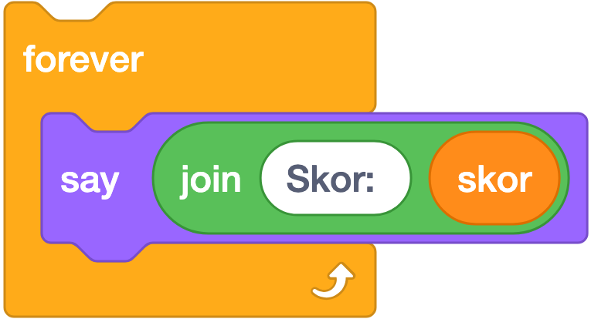
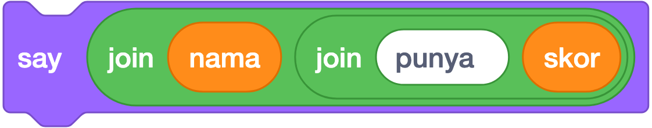
OPERATORS · BLOK 11
(join [apple] [banana])
Reporter (masuk lubang oval)
CONTOH
Menyapa dengan nama
Artinya: menyambung dua teks jadi satu, misalnya kata Skor ditambah angkanya.
Papan skor
FUNGSI
Menyambung dua teks menjadi satu.
CATATAN
Hanya menerima DUA masukan; untuk tiga bagian harus disarangkan. Blok WAJIB untuk menampilkan kalimat yang memuat variabel.
Menggabung tiga bagian
Operators (Operator)
13

Slide 14

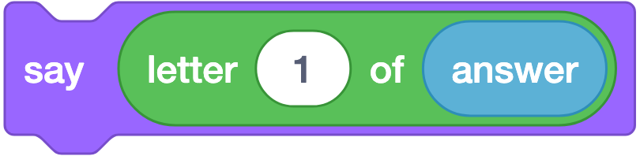
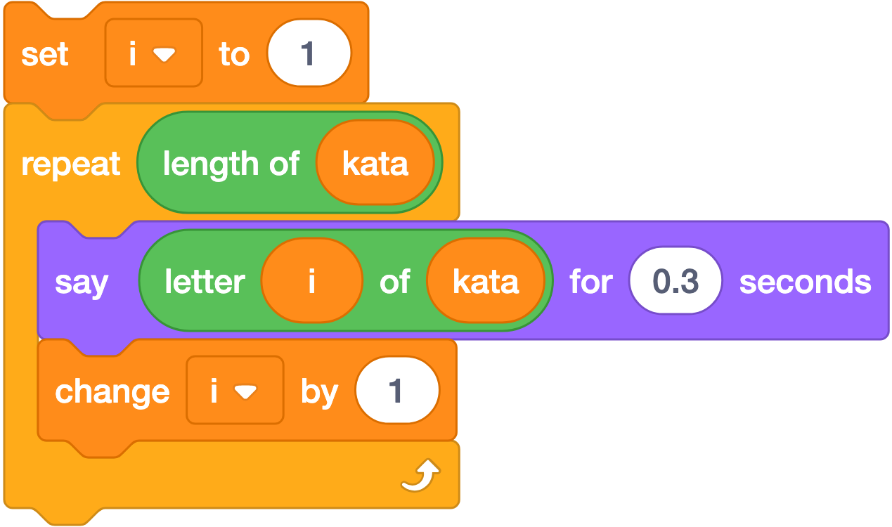
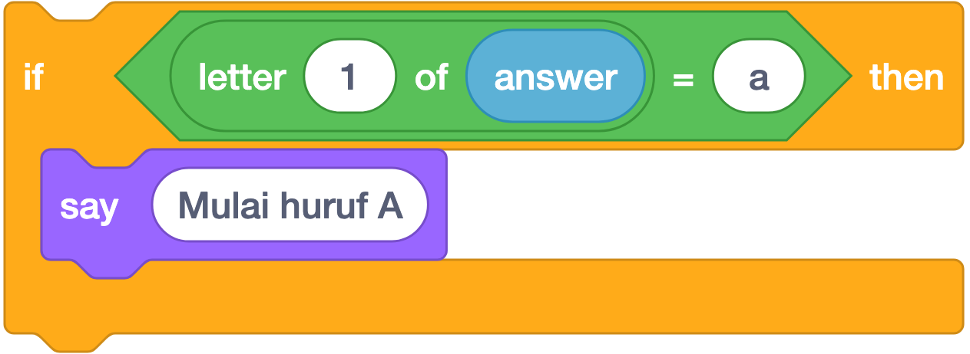
OPERATORS · BLOK 12
(letter (1) of [apple])
Reporter (masuk lubang oval)
CONTOH
Huruf pertama jawaban
Artinya: mengambil satu huruf pada urutan tertentu dari sebuah teks.
Mengeja satu per satu
FUNGSI
Mengambil satu huruf pada posisi tertentu. letter (1) of [apple] = a.
CATATAN
Penomoran dimulai dari 1, BUKAN 0 — berbeda dari kebanyakan bahasa pemrograman. Sebutkan ini saat siswa nanti belajar Python.
Cek huruf awal
Operators (Operator)
14

Slide 15

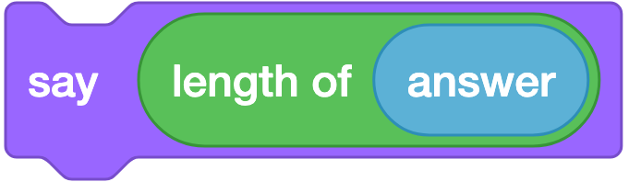
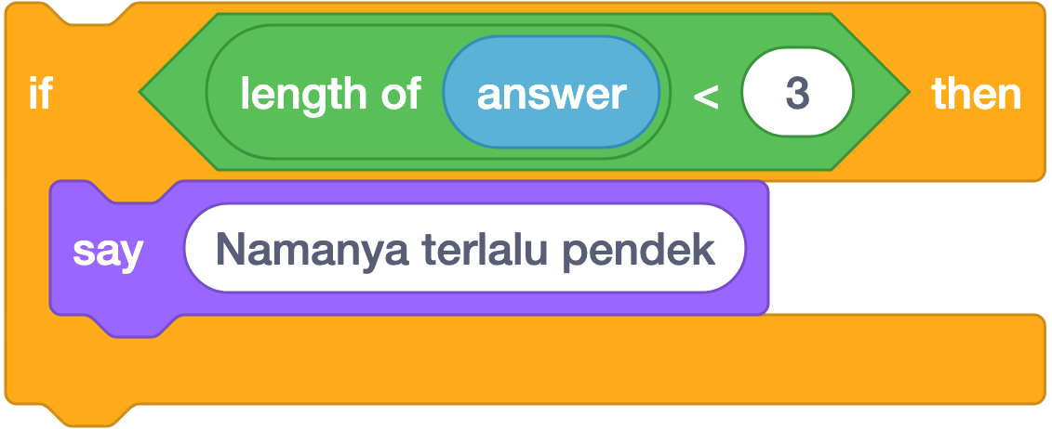
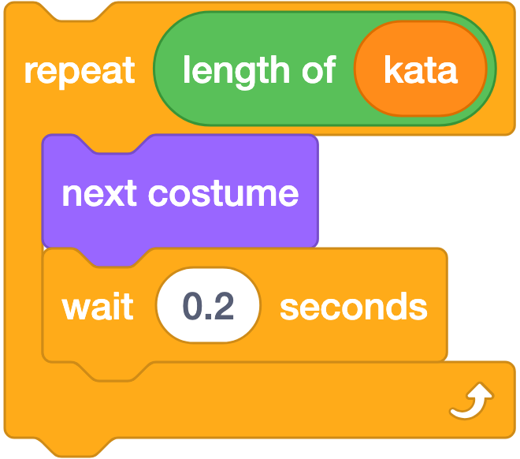
OPERATORS · BLOK 13
(length of [apple])
Reporter (masuk lubang oval)
CONTOH
Panjang jawaban
Artinya: menghitung ada berapa huruf dalam sebuah teks.
Menolak nama terlalu pendek
FUNGSI
Menghitung jumlah KARAKTER dalam teks; spasi ikut dihitung. Hasilnya 5.
CATATAN
Jangan tertukar dengan length of (list) di kategori Variables yang menghitung jumlah ITEM. Bedakan dari warnanya: hijau = teks, merah tua = list.
Mengulang sebanyak jumlah huruf
Operators (Operator)
15

Slide 16

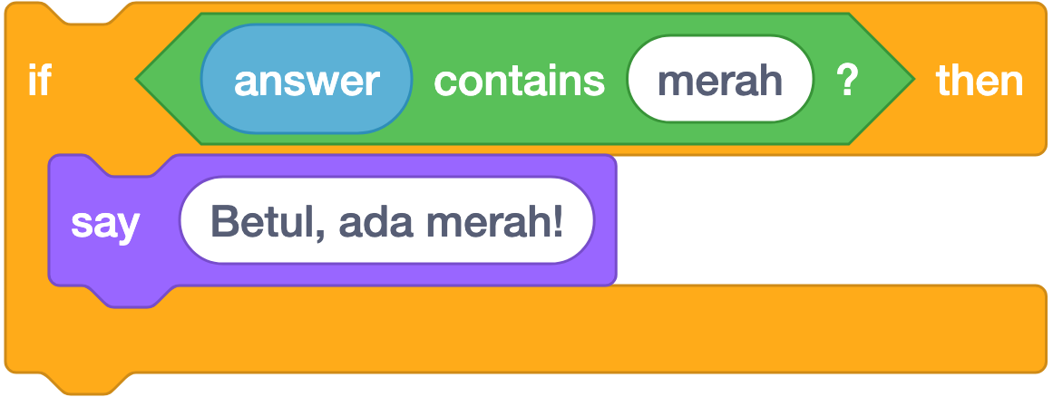
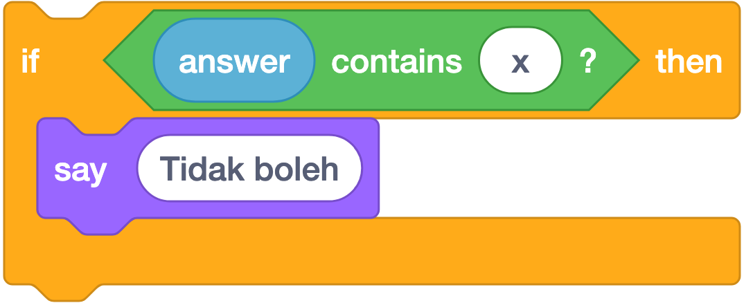
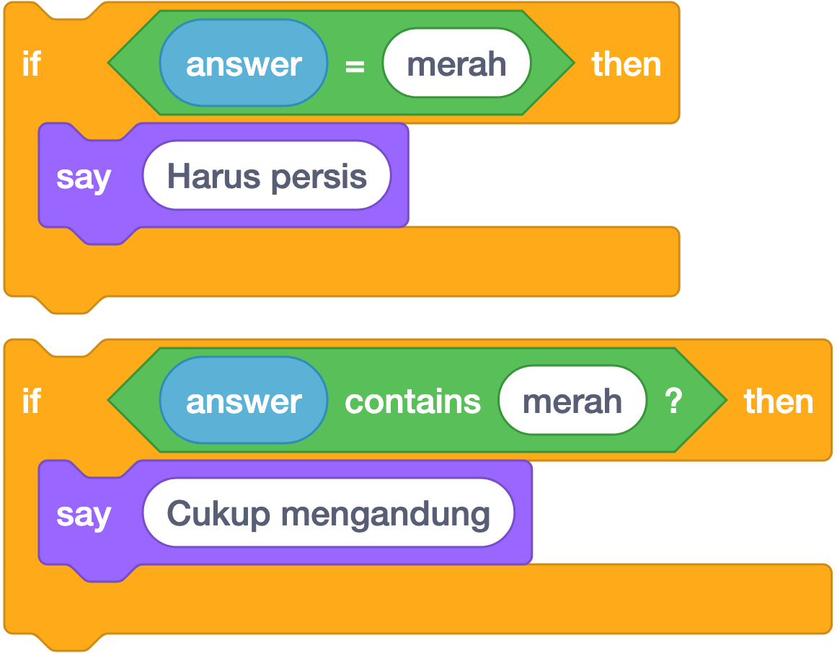
OPERATORS · BLOK 14
<[apple] contains [a]?>
Boolean (masuk lubang segi enam)
CONTOH
Cek kata kunci di jawaban
Menyaring kata terlarang
Artinya: bertanya: apakah teks itu memuat huruf atau kata tertentu?
Beda dengan sama dengan
FUNGSI
Bernilai benar bila teks pertama memuat teks kedua.
CATATAN
Tidak membedakan huruf besar-kecil. Sangat berguna untuk kuis agar jawaban "Kota Jakarta" tetap dianggap benar.
Operators (Operator)
16

Slide 17


OPERATORS
Yang Sering Tertukar
Pasangan blok | Beda utama
= pada teks | TIDAK membedakan huruf besar-kecil: [Halo] = [halo] bernilai BENAR
length of [teks] vs length of (list) | Hijau menghitung HURUF; merah tua menghitung ITEM
round vs floor vs ceiling | Terdekat vs selalu ke bawah vs selalu ke atas
and vs or | and butuh keduanya benar; or cukup salah satu
Tidak ada >= dan <= | Pakai <not <a < b>> atau geser nilainya satu angka
LIHAT BEDANYA
and vs or
= vs contains
length teks vs length list
dua-duanya harus benar
isinya harus persis sama
jumlah HURUF dalam teks
salah satu benar sudah cukup
cukup mengandung potongan itu
jumlah ISI dalam daftar
Operators (Operator)
17

Slide 18
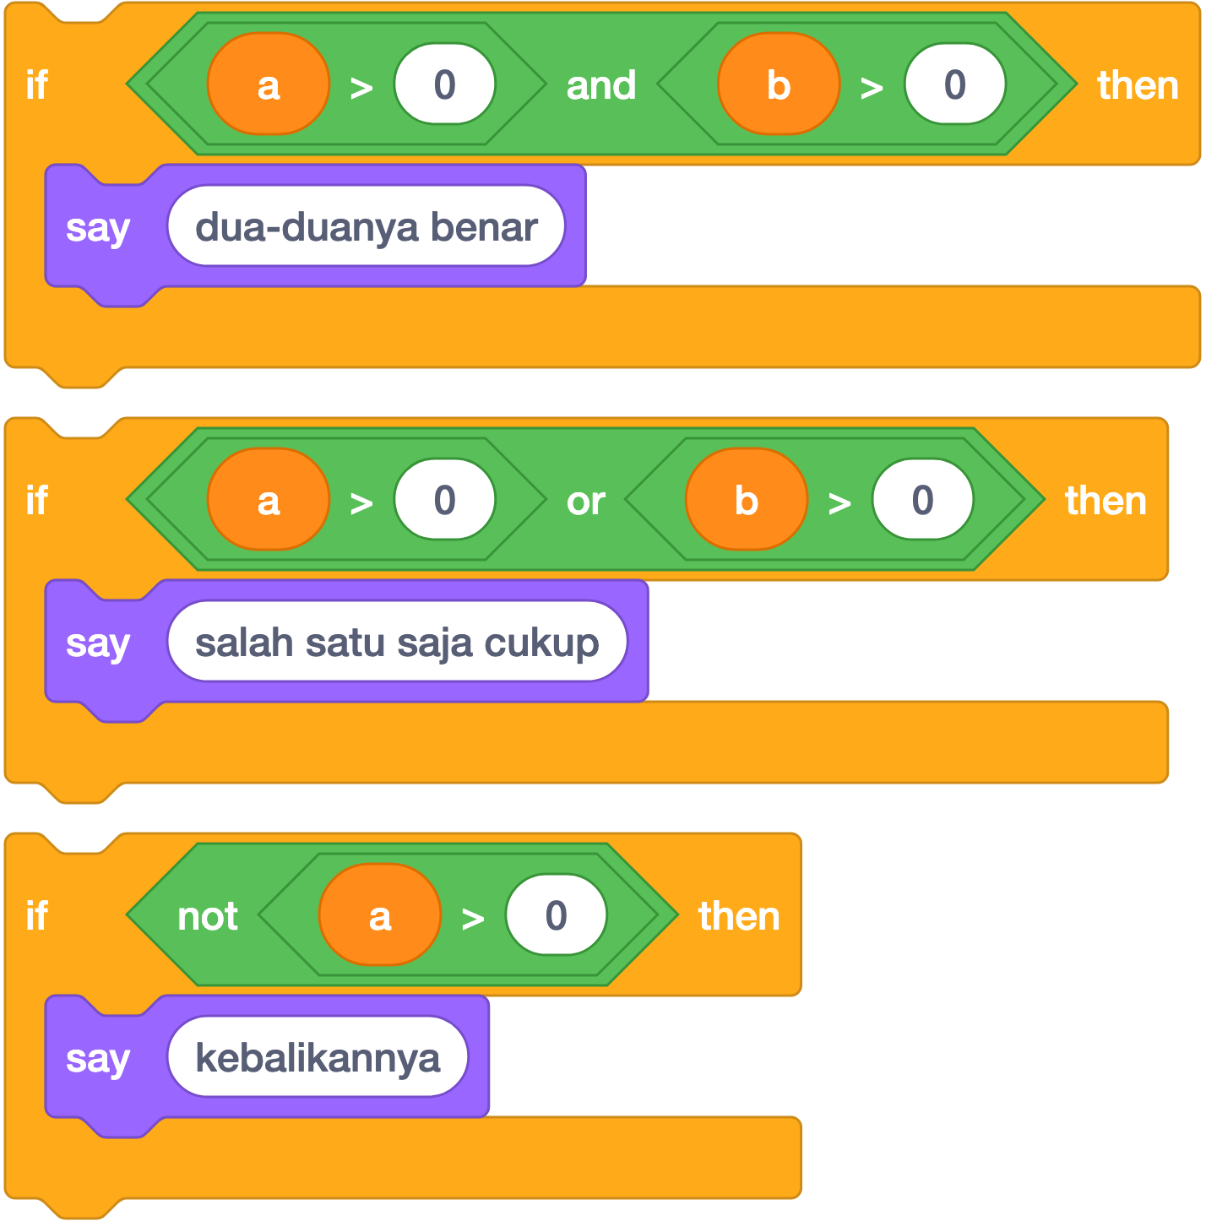
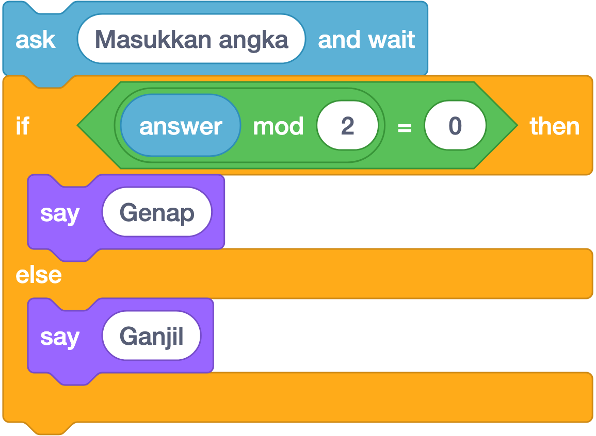
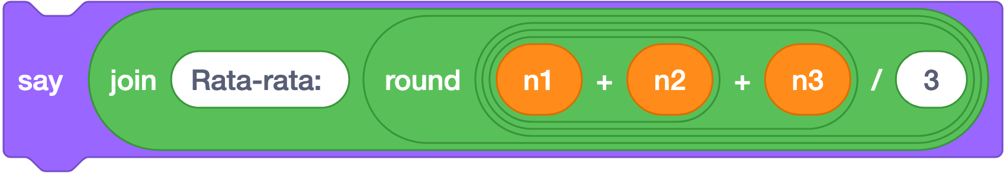
OPERATORS
Pola yang Sering Dipakai
Tabel kebenaran
Genap atau ganjil
Blok bersarang
Operators (Operator)
18

Slide 19
OPERATORS
Kesalahan Umum di Kelas
Kesalahan | Gejala | Perbaikan
Mencari blok >= atau <= | Tidak ketemu di palet | Pakai not, atau geser nilainya satu angka
Menampilkan variabel tanpa join | Hanya angka polos tanpa keterangan | Bungkus dengan join
Hasil pembagian panjang sekali | Muncul 3.3333333333 | Bungkus dengan round
Mengira letter mulai dari 0 | Huruf meleset satu posisi | Penomoran Scratch mulai dari 1
Tertukar and dan or | Kondisi tidak pernah / selalu terpenuhi | Gunakan tabel kebenaran
Operators (Operator)
19

Slide 20
OPERATORS
Latihan Bertingkat
Level | Tantangan | Blok kunci
* | Kalkulator penjumlahan dua bilangan | ask, +, join
* | Lempar dadu | pick random (1) to (6)
** | Tentukan bilangan genap atau ganjil | mod, =, if-else
** | Kuis dengan skor dan pesan lulus / tidak | =, >, and
** | Sprite bergerak ke posisi acak | pick random
*** | Mengeja kata satu huruf per detik | letter () of, length of, repeat
*** | Gerak melingkar mengelilingi titik pusat | sin, cos
Operators (Operator)
20

Slide 21
OPERATORS
Cek Pemahaman
1. Blok apa yang dipakai untuk mengecek bilangan genap atau ganjil? Tuliskan kondisinya.
2. Scratch tidak punya blok >=. Bagaimana menuliskan "skor >= 10"?
3. Apa hasil letter (3) of [Scratch]?
4. Kamu ingin menampilkan "Skor: 25". Blok apa yang dibutuhkan?
5. Apakah [Jakarta] = [jakarta] bernilai benar atau salah?
Operators (Operator)
21

Slide 22
OPERATORS
Kunci Jawaban
1. mod — kondisinya <((angka) mod (2)) = (0)> untuk bilangan genap.
2. <not <(skor) < (10)>>, atau untuk bilangan bulat cukup <(skor) > (9)>.
3. Huruf r (penomoran mulai dari 1: S-c-r).
4. say (join [Skor: ] (skor)).
5. BENAR — perbandingan teks di Scratch tidak membedakan huruf besar-kecil.
Operators (Operator)
22

Slide 23
RANGKUMAN
• Semua blok Operators harus dimasukkan ke lubang blok lain, tidak bisa berdiri sendiri.
• Tidak ada >= dan <= — siasati dengan not atau geser satu angka.
• join adalah blok wajib untuk menampilkan kalimat yang memuat variabel.

